Slide 1
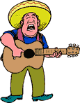
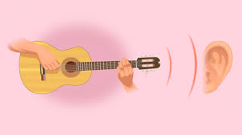
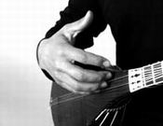
F I Z I K A
6- sinf
MAVZU: TOVUSH KATTALIKLARI

Slide 2
O‘TILGAN MAVZUNI TAKRORLASH
1 | Tovush manbalariga nimalar kiradi? | qushlar, musiqa asboblar
2 | Tovush qabul qilgichga misollar keltiring | Inson qulog‘i, mikrofon
3 | Ultratovush qanday tovushlar? | 20 000 Hz dan katta chastotali tovushlar
4 | Infratovush qanday tovushlar? | 16 Hz dan kichik chastotali tovushlar
5 | Chastota nima? | 1 sekunddagi tebranishlar soni

Slide 3
T O V U SH
Qattiq jismlarda
Tovushning tarqalishi
Havoda
Suvda

Slide 4
TAKRORLASH
Savol: Tovushning tarqalishini ilk bor tajribada kim aniqlagan?
Javob: 1660 –yilda Robert Boyl.

Slide 5
TAKRORLASH
Savol: Tovushning havodagi tarqalish tezligini kim aniqlagan va u qanchaga teng?
Javob: Fransuz olimi M. Mersen tomonidan aniqlangan bo‘lib, 343 m/s ga teng.

Slide 6
TAKRORLASH
Savol: Tovushning suvdagi tezligini birinchi marta kim aniqlagan va u qanchaga teng?
Javob: 1826-yilda J. Kolladon va Ya.Shturm Shvetsariyadagi Jeneva ko‘lida aniqlashgan bo‘lib,1440 m/s ni tashkil etgan.

Slide 7
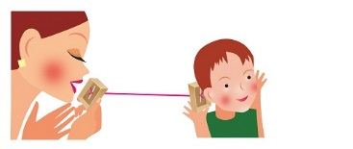
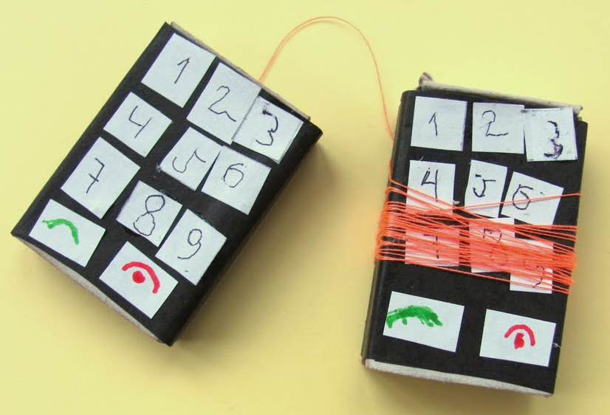
QATTIQ JISMLARDA TOVUSH QANDAY TARQALADI?

Slide 8
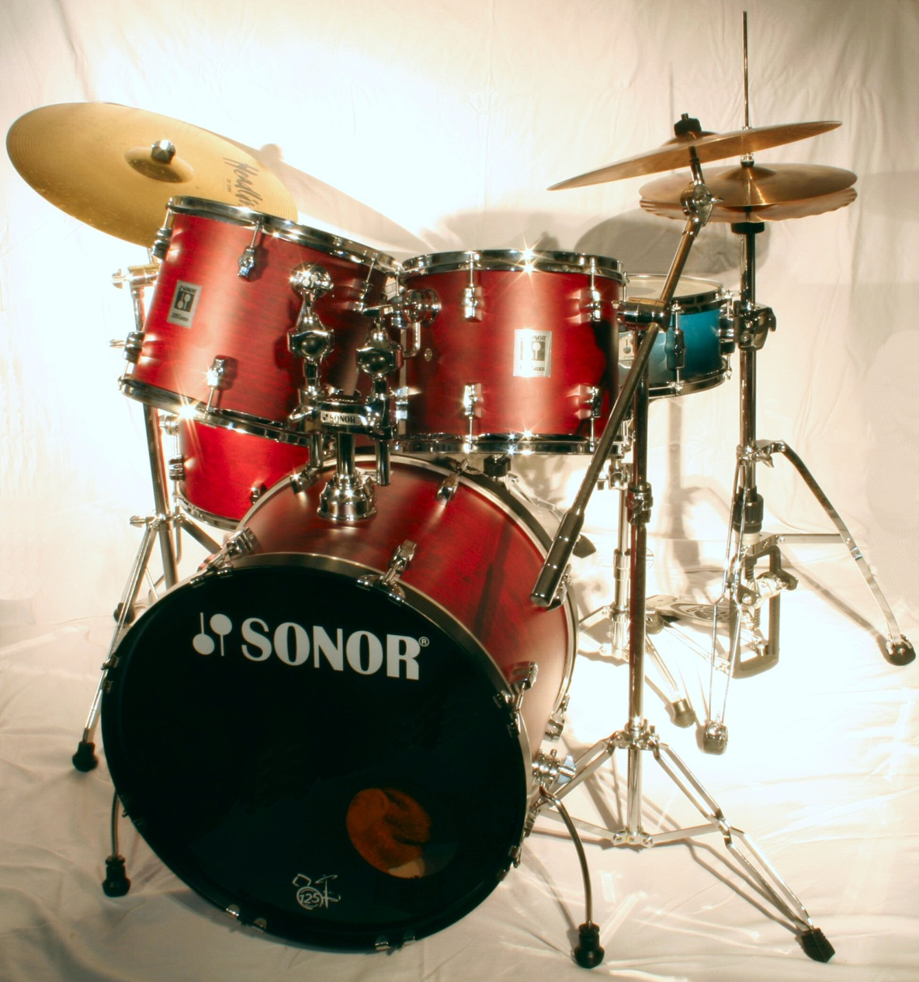
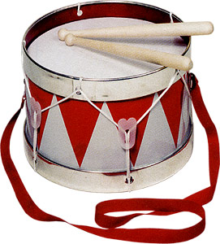
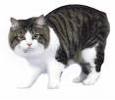
Tovushlar yo‘g‘on va ingichka, baland va past, yoqimli va yoqimsiz bo‘ladi. Ular bir-biridan qanday kattaligi bilan farq qiladi?
TOVUSH TURLARI

Slide 9
Buning uchun maxsus kattaliklar kiritilgan
Tovush balandligi
Tovush kattaliklari
Tovush qattiqligi
Tovush tembri

Slide 10
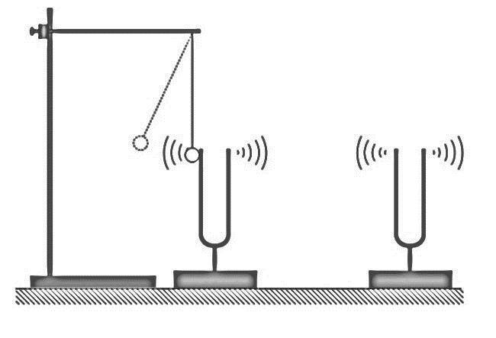
TOVUSH QATTIQLIGI
Kamertonning sharcha tegmagan shoxchasiga sekingina rezina bolg‘a bilan uraylik. Shunda kamerton tebranishi tufayli sharcha ma’lum uzoqlikka borib keladi. Agar bolg‘a bilan qattiqroq ursak, sharcha oldingidan uzoqroqqa borib keladi.

Slide 11
TEBRANISHLAR AMPLITUDASI
Kamertonning tebranishi davrida eng katta chetlashishiga tebranishlar amplitudasi deb ataladi. Kamerton qanchalik katta amplituda bilan tebransa, undan chiqadigan tovushning qattiqligi shuncha katta bo‘ladi.

Slide 12
Eng katta chetlashish (tebranishlar amplitudasi)
Eng kichik chetlashish (tebranishlar amplitudasi)

Slide 13
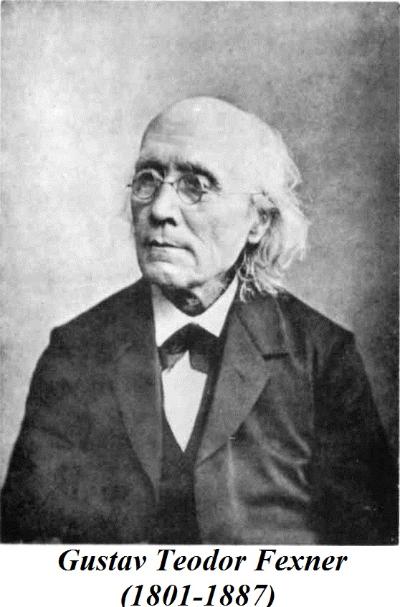
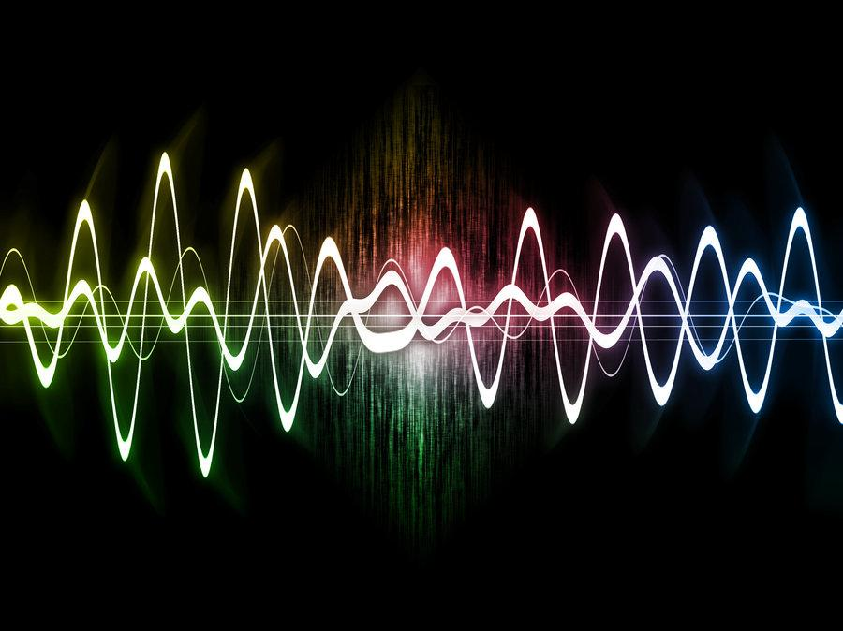
TOVUSH QATTIQLIGI
1858-yilda nemis fiziklari V. Veter
va G.Fexner tomonidan tavsiya qilingan qonun asosida aniqlangan.

Slide 14
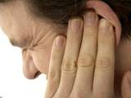
Tovush energiyaga ega. Agar tovush energiyasi ma’lum kattalikdan kichik bo‘lsa, inson unday tovushlarni eshitmaydi.
TOVUSH ENERGIYASI

Slide 15
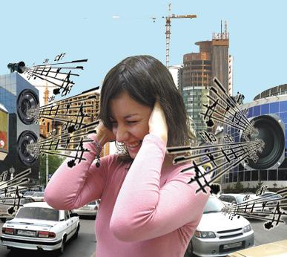
TOVUSH ENERGIYASI
Agar katta bo‘lsa, inson qulog‘ida og‘riq sezadi va tebranishlarni tovush sifatida qabul qilmaydi.

Slide 16
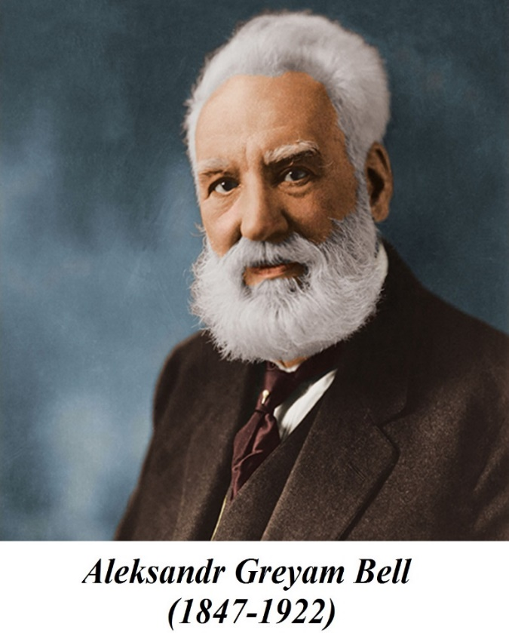
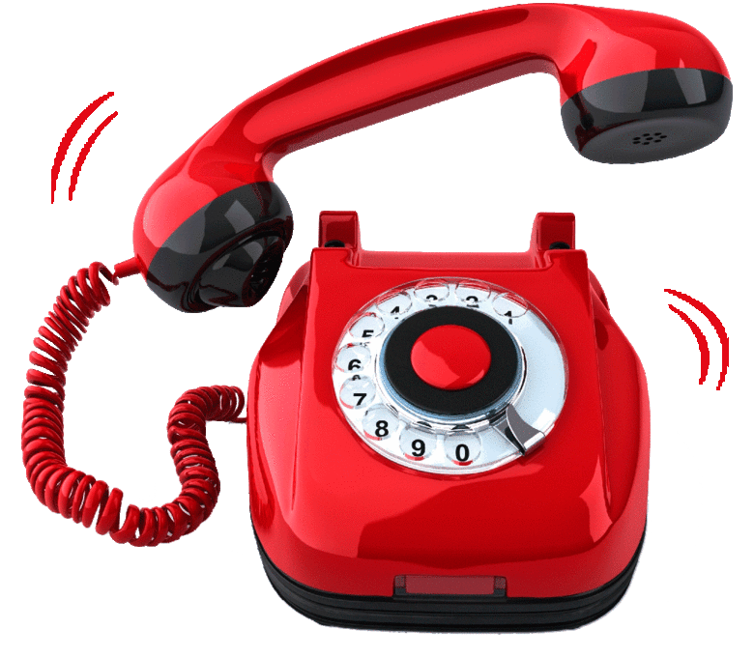
Inson sezadigan tovush qattiqligining quyi chegarasi Bell deb belgilangan. Bu birlik telefonni ixtiro qilgan G.Bell sharafiga qo‘yilgan.
TOVUSH QATTIQLIGI

Slide 17
Og‘riq sezish bo‘sag‘asini 130 dB deb qabul qilingan.
1 detsibel = 1dB = 0,1 B
Shunga ko‘ra,
sekin suhbatniki - 40 dB
shovqinniki - 80 dB
samolyotniki - 110-120 dB ga teng.

Slide 18
“Rupor” ham shunday tovushni yo‘naltirib beradigan asbobdir. Qadimda tovushni kuchaytirib beruvchi apparatlar bo‘lmaganida, “qulog‘i og‘ir” odamlar ruporni qulog‘iga qo‘yib eshitganlar.

Slide 19
TOVUSH BALANDLIGI
Bu kattalik tovush chastotasi bilan belgilanadi.
Tovush balandligini belgilovchi chastotalar:
- erkak kishi gapirganda uning tovushida 100 dan 7000 Hz gacha;
- ayol tovushida 200 dan 9000 Hz gacha;
- nog‘oradan chiqadigan tovushlarda esa, 90 dan 14 000 Hz gacha bo‘lgan tebranishlar chastotasi uchraydi.

Slide 20
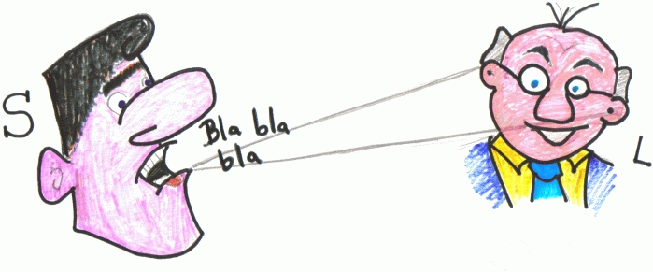
TOVUSH TEMBRI
Unga qarab kim gapirayotganini, kim kuylayotganini yoki qanday cholg‘u asbobi chalinayotganini aniqlash mumkin.

Slide 21
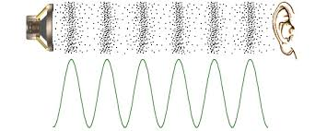
TOVUSH TEMBRI
Tovush ichidagi ko‘p chastotali tebranishlardan eng kichik chastotasi $ν$₀ ni asosiy ton deyilib,
2$ν$₀, 3 $ν$₀ va boshqa chastotali tebranishlarni obertonlar deyiladi.

Slide 22
TOVUSH TEMBRI
Ayollar chiqaradigan asosiy tonga qarab, ularning ovozi:
«Soprano» (260–1050 Hz),
«Kontralto» (170–780 Hz),
«Messo-soprano» (200–900 Hz),
«Koloratur soprano» (260–1400 Hz)
larga bo‘linadi.

Slide 23
TOVUSH TEMBRI
Erkaklar chiqaradigan asosiy tonga qarab, ularning ovozi:
«Bas» (80–350 Hz),
«Bariton» (110–400 Hz),
«Tenor» (230–520 Hz) chastotalarga bo‘linadi.

Slide 24
Ayollarlarning tovush tonlari
Erkaklarning tovush tonlari

Slide 25
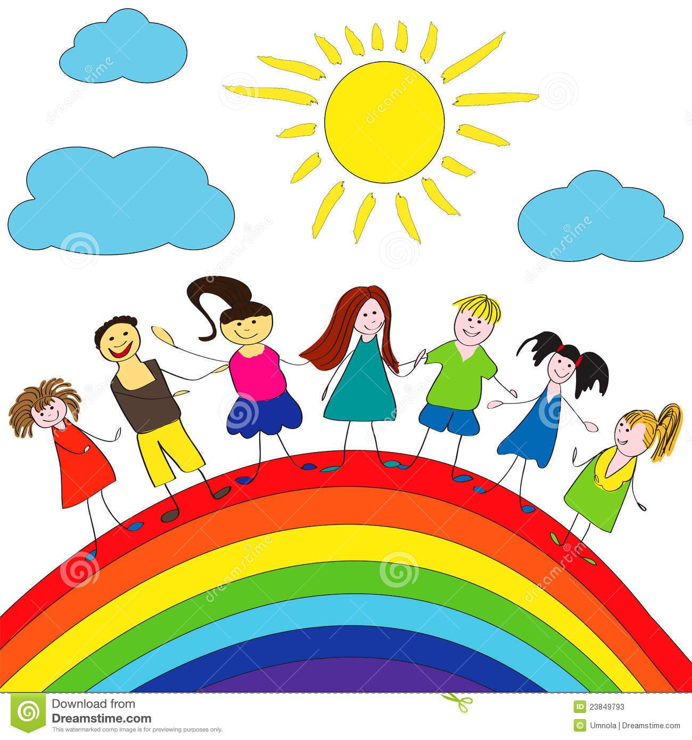
YORUG‘LIK SPEKTRI

Slide 26
TOVUSH TONLARI

Slide 27
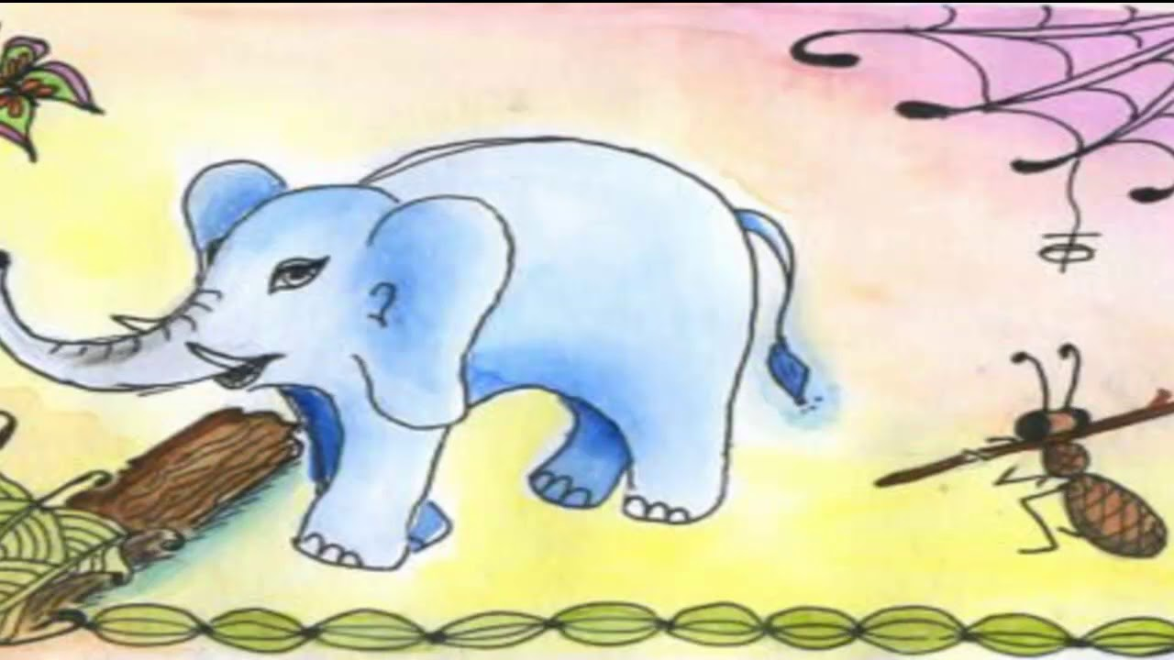
Nima deb o‘ylaysiz, fillarning quloqlari katta bo‘lgani uchun ular yaxshi eshitadimi?
QIZIQARLI MA’LUMOT

Slide 28
Mustaqil bajarish uchun topshiriqlar:
1. Darslikdan mavzu oxirida berilgan savollarga javob yozing.
2. Darslikda berilgan amaliy topshiriqni bajaring.

